Slide 1
Modulo: Elaboración de productos de pastelería
Docente: Paz Gaete P
Fecha: semana del 07 al 11 de septiembre
OA: Elaborar diferentes tipos de dulces, cremas y glaseados para componer y / o decorar productos de pastelería y repostería de acuerdo a las recetas.
OBJETIVO DE LA CLASE: Reconocer masas batidas con materia grasa, cupcakes.
CONTENIDO: cupcakes

Slide 2
Cupcakes
Los cupcakes están formados:
origen:
El origen de estos pasteles se remonta hasta el año de 1796 cuando Amelia Simms publicó una receta en su libro de cocina “American Cookery”, pero no fue hasta el siglo XXI cuando los cupcakes se pusieron de moda en Estados Unidos donde se abrieron pastelerías que tenían como único protagonista este divertido pastel
Los cupcakes están formados por la base, la cobertura (frosting) y la decoración, aunque también los hay rellenos. La base es una especie de masa de bizcocho o torta. La cobertura o frosting es donde realmente está la singularidad de este dulce, convirtiéndolos en algo delicioso y vistoso. Las coberturas más típicas y conocidas son: buttercream, cream chesse, ganaché de chocolate… Sobre la cobertura se sitúa la decoración, con presentaciones totalmente personalizadas y donde se utiliza prácticamente de todo, fondant, estrellas, corazones de azúcar, golosinas, mini cookies…

Slide 3
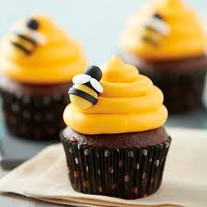
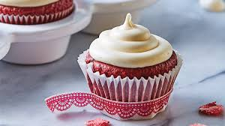
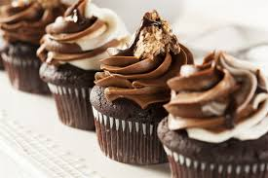
CUPCAKES

Slide 4
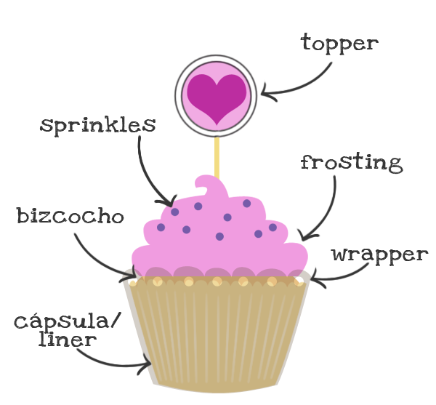
ANATOMIA DEL CUPCAKE

Slide 5
Trabajo para todos → investigue tres tipos de frosting o coberturas para cupcakes, escriba sus ingredientes y preparación , luego envié al correo.
Ticket de salida (sólo para alumnos que retiran guías
Responda las siguientes preguntas:
1.- ¿Cuál es el origen de los cupcakes?
2.- ¿Indique cuál es la composición de los cupcakes?

